Slide 2
第二单元 阅读
第二单元知识盘点

Slide 3
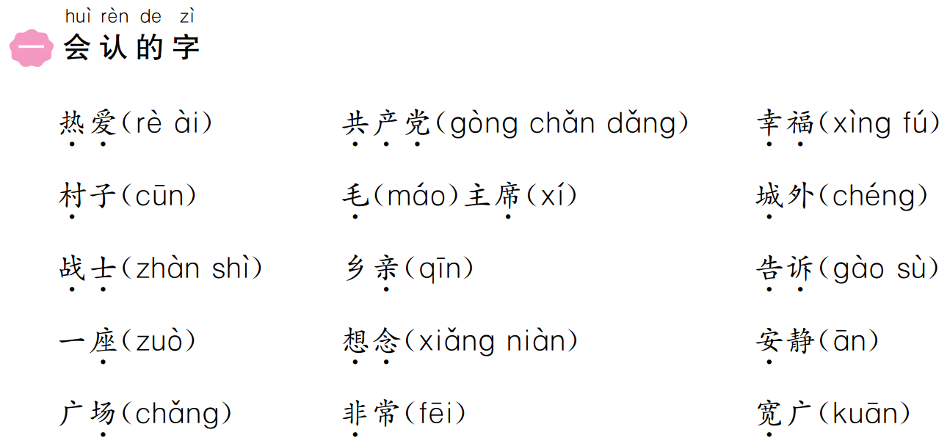

Slide 4
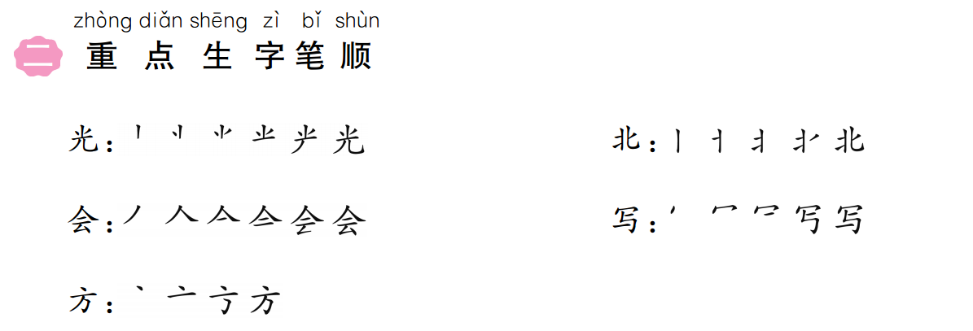

Slide 5
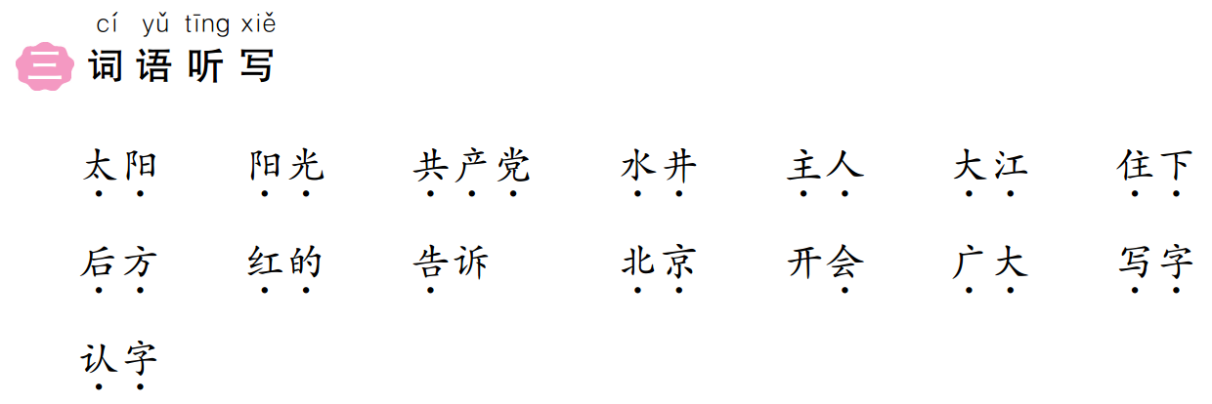

Slide 8
